Slide 1






CHỦ ĐỀ 7.
QUÝ TRỌNG ĐỒNG TIỀN
BÀI 8. QUÝ TRỌNG ĐỒNG TIỀN

Slide 2






NỘI DUNG BÀI HỌC
01
Vai trò của tiền
02
Vì sao phải quý trọng đồng tiền?
03
Cách bảo quản tiền
04
Cách tiết kiệm tiền

Slide 3






PHẦN 1.
VAI TRÒ CỦA TIỀN

Slide 4
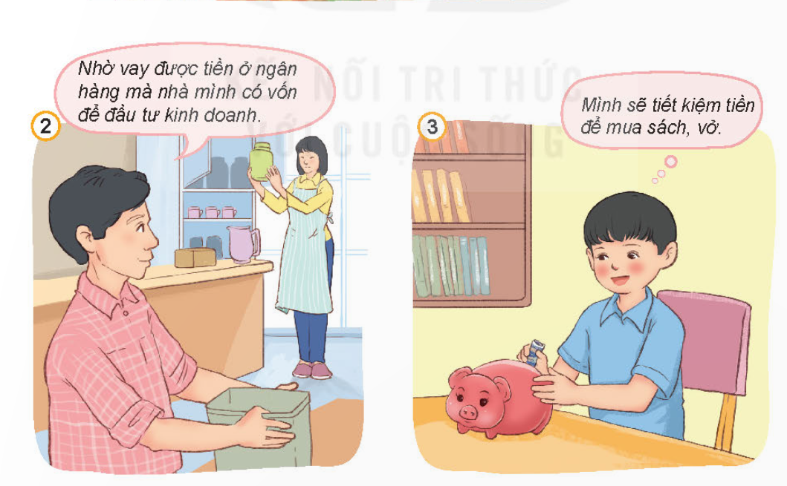
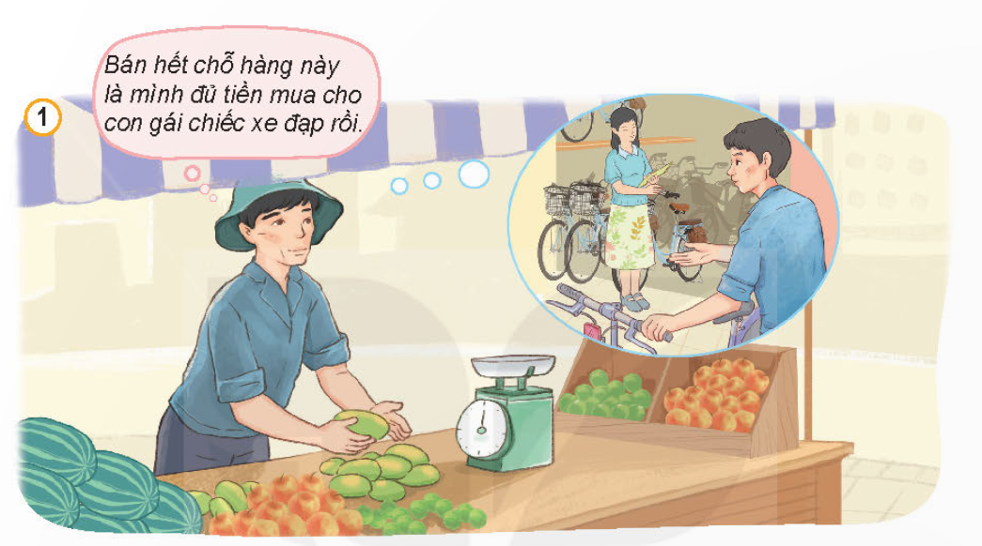
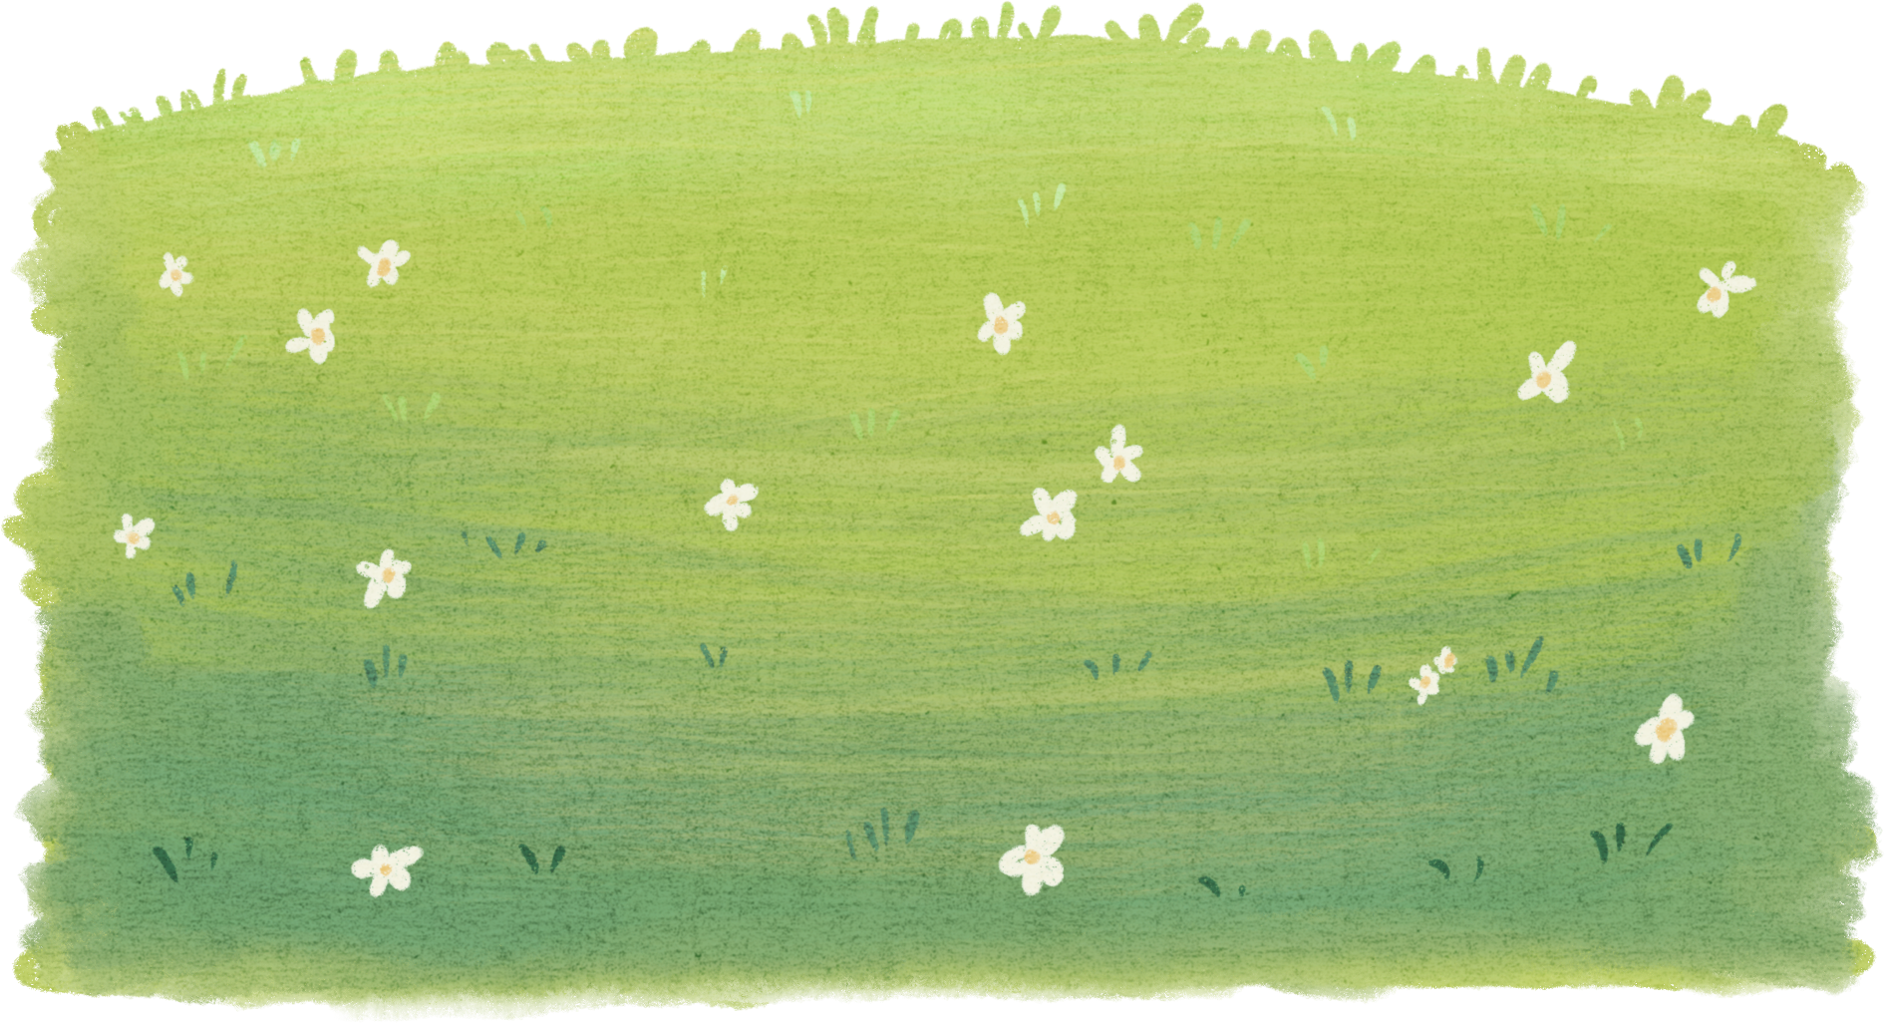
QUAN SÁT TRANH
Hãy nêu vai trò của tiền qua các bức tranh.

Slide 5
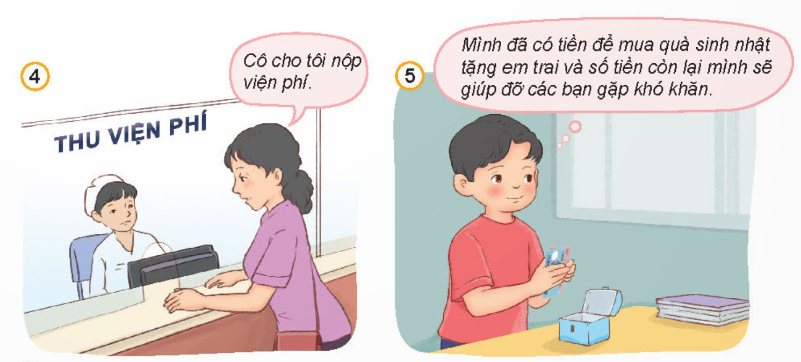
QUAN SÁT TRANH
Hãy nêu vai trò của tiền qua các bức tranh.

Slide 6




HƯỚNG DẪN TRẢ LỜI
Dùng để mua bán hàng hóa

Slide 7
HƯỚNG DẪN TRẢ LỜI
Làm vốn đầu tư kinh doanh
Mua đồ dùng học tập

Slide 8
HƯỚNG DẪN TRẢ LỜI
Nộp tiền viện phí
Giúp đỡ người gặp khó khăn

Slide 9
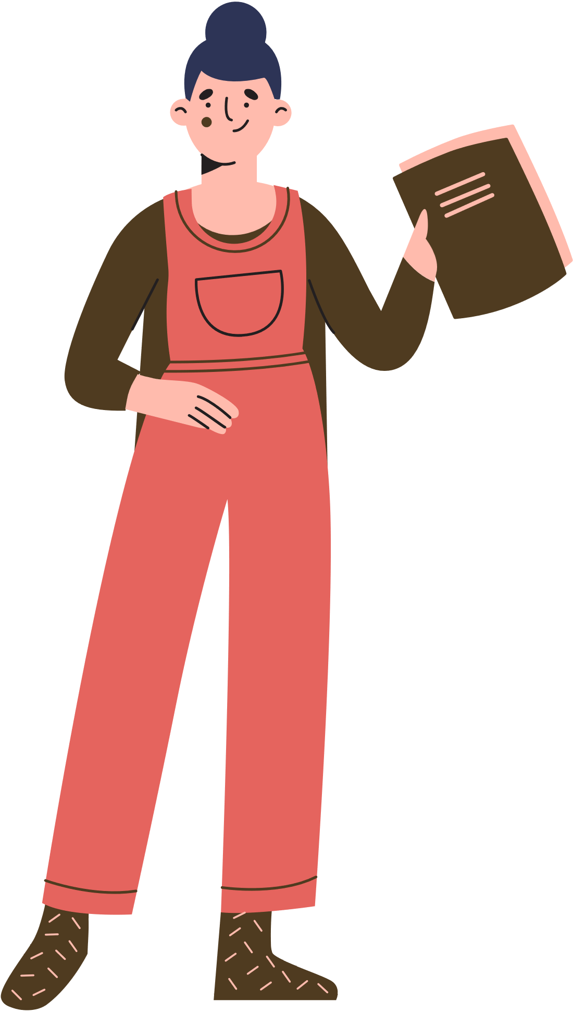

KẾT LUẬN
Tiền để mua bán hàng hóa, dịch vụ phục vụ cho nhu cầu của con người; tiết kiệm gửi ngân hàng để dự phòng cho những việc cần nhiều tiền trong tương lai; tiền để giúp đỡ những người gặp khó khăn,...

Slide 10
PHẦN 2.
VÌ SAO PHẢI QUÝ TRỌNG ĐỒNG TIỀN?

Slide 11
ĐỌC CÂU CHUYỆN “HŨ BẠC CỦA NGƯỜI CHA”
Sau khi đọc, em hãy trả lời các câu hỏi dưới đây:
Vì sao lần thứ nhất, người con lại thản nhiên khi thấy người cha ném tiền xuống ao?
Lần thứ hai, khi thấy người cha ném tiền vào lửa, người con đã làm gì? Vì sao?
Theo em, vì sao chúng ta phải quý trọng đồng tiền?

Slide 12



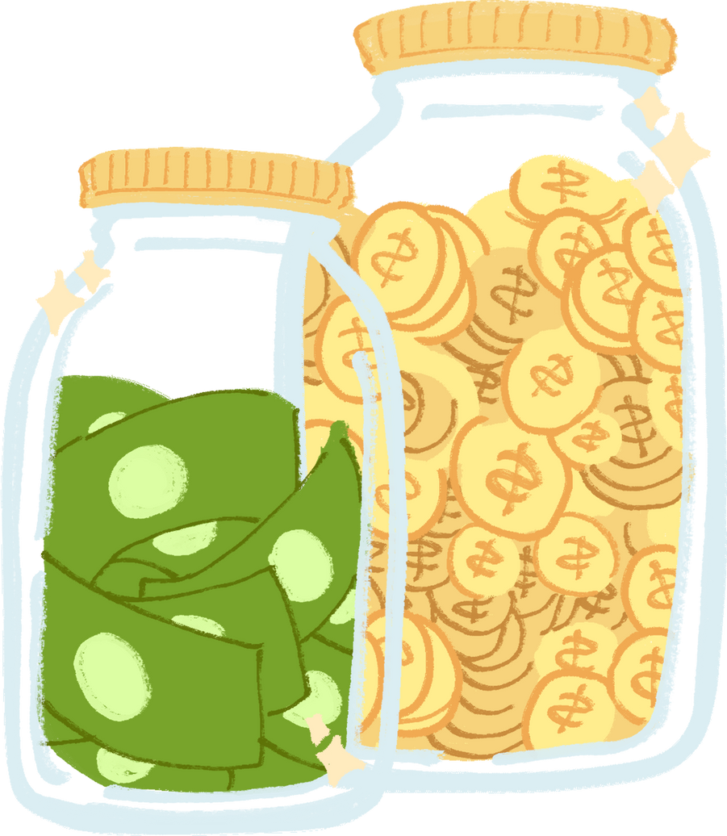
1. Vì sao lần thứ nhất, người con lại thản nhiên khi thấy người cha ném tiền xuống ao?
Trả lời:
Những đồng tiền mà người cha ném đi không phải do người con làm ra.
Người con không biết quý trọng đồng tiền.

Slide 13
2. Lần thứ hai, khi thấy người cha ném tiền vào lửa, người con đã làm gì? Vì sao?
Trả lời:
Khi người cha ném những đồng tiền vào lửa, người con đã vội vàng đưa tay vào bếp để lấy tiền ra.
Người con đã biết trân trọng những đồng tiền mà mình làm ra.

Slide 14
3. Theo em, vì sao chúng ta phải quý trọng đồng tiền?
Trả lời:
Chúng ta phải biết quý trọng đồng tiền bởi để có được đồng tiền, con người phải bỏ ra trí tuệ và công sức lao động.

Slide 15
PHẦN 3.
CÁCH BẢO QUẢN TIỀN

Slide 16
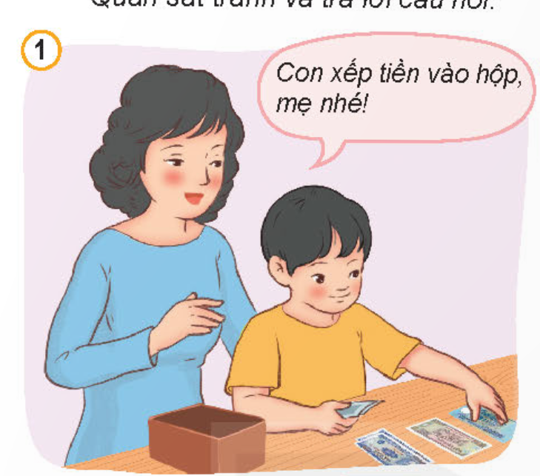
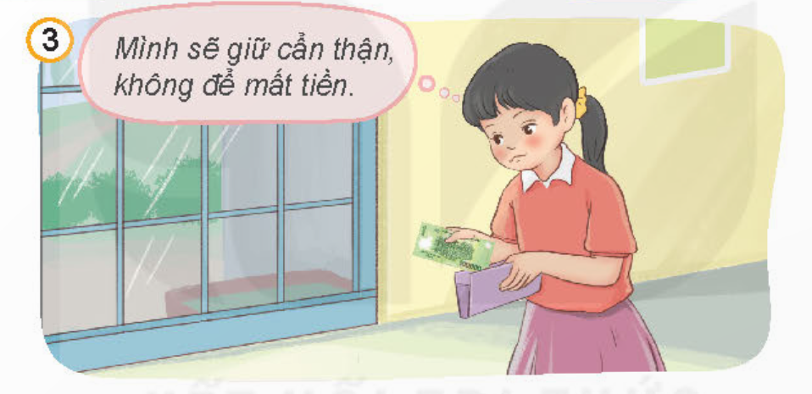
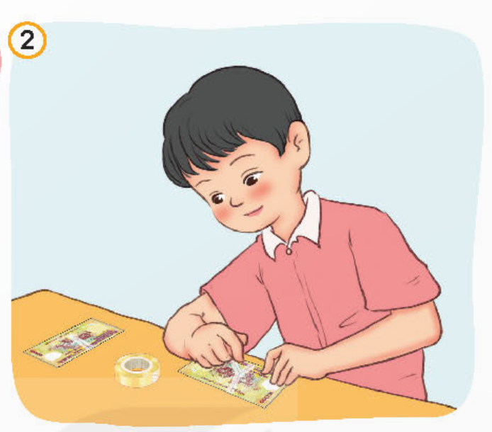
QUAN SÁT TRANH
Các bạn trong tranh đã bảo quản tiền như thế nào?

Slide 17
CÁCH BẢO QUẢN TIỀN CỦA CÁC BẠN TRONG TRANH
Phân loại tiền, bảo quản tiền trong hộp
Dán lại tiền rách

Slide 18
CÁCH BẢO QUẢN TIỀN CỦA CÁC BẠN TRONG TRANH
Bạn nhỏ giữ tiền cẩn thận, tránh làm mất tiền

Slide 19

Theo em, còn có cách nào để bảo quản tiền?
Một số cách bảo quản tiền:
Không vò tiền nhàu nát.
Không làm ướt tiền.
Vuốt tiền phẳng phiu.

Slide 20
PHẦN 4.
CÁCH TIẾT KIỆM TIỀN

Slide 21
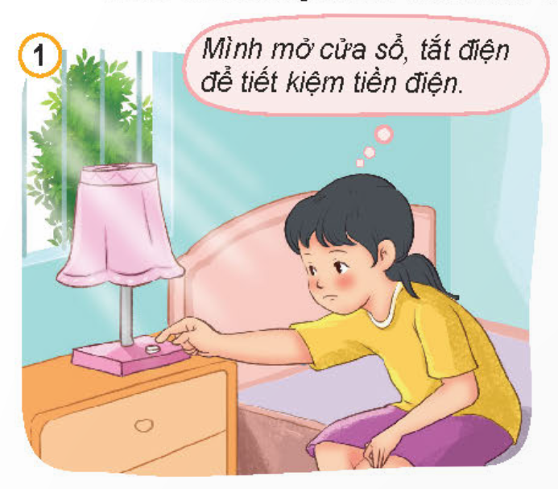
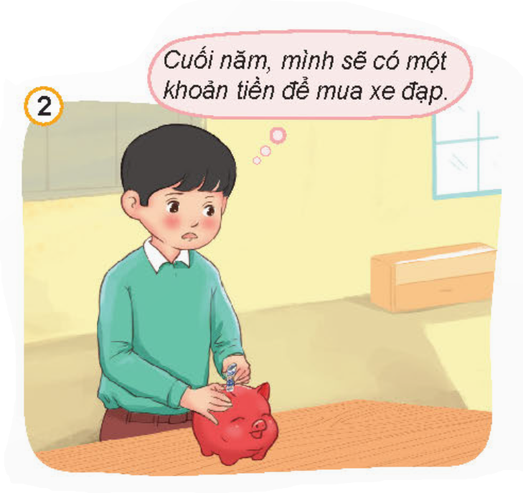
QUAN SÁT TRANH
Hãy nêu những việc làm để tiết kiệm tiền qua những bức tranh

Slide 22
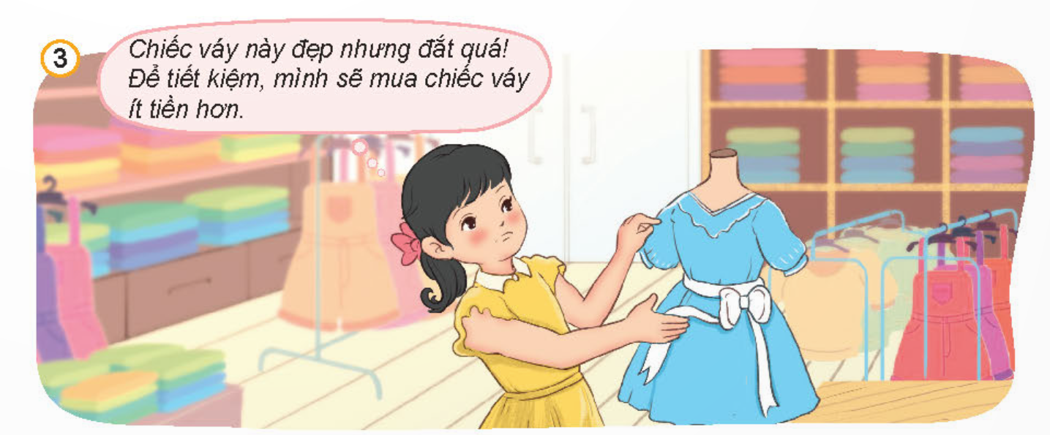
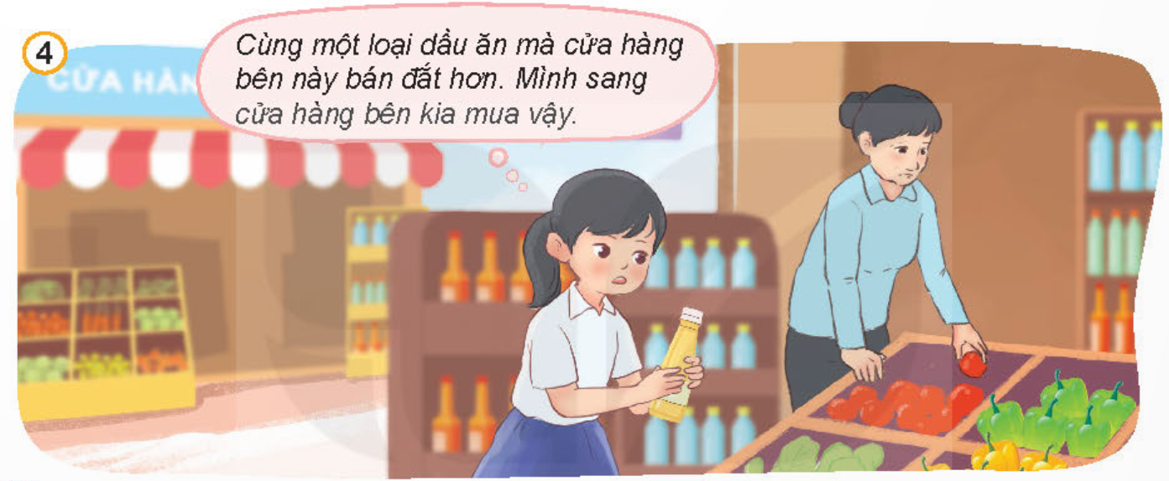


Slide 23
NHỮNG CÁCH TIẾT KIỆM TIỀN
Tiết kiệm điện
Nuôi lợn đất

Slide 24
So sánh giá cả khi mua hàng
Mua đồ vừa phải, không đắt tiền

Slide 25


THẢO LUẬN NHÓM ĐÔI
Em hãy cho biết còn cách nào khác để tiết kiệm tiền?

Slide 26
MỘT SỐ CÁCH TIẾT KIỆM TIỀN KHÁC
Chúng ta có thể tiết kiệm tiền bằng cách:
Tiết kiệm thức ăn, mua đủ lượng thực phẩm cần thiết.
Nhờ bố mẹ gửi tiền vào ngân hàng giúp.
Mặc cả khi mua hàng.
Chỉ mua các mặt hàng thật sự cần thiết.

Slide 27
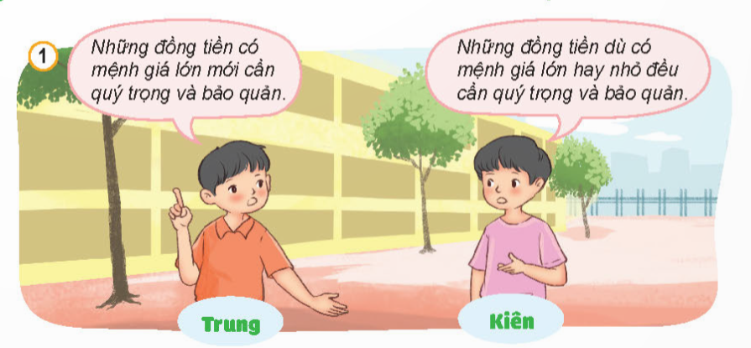
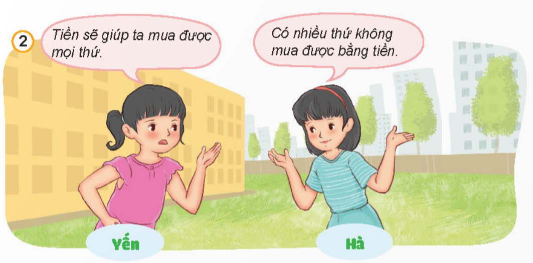
LUYỆN TẬP
Bài tập 1: Em đồng tình hay không đồng tình với ý kiến của các bạn nào? Vì sao?

Slide 28
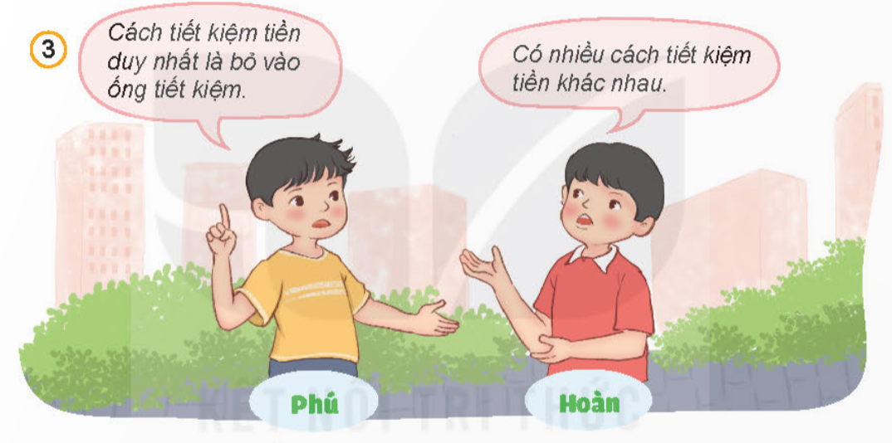
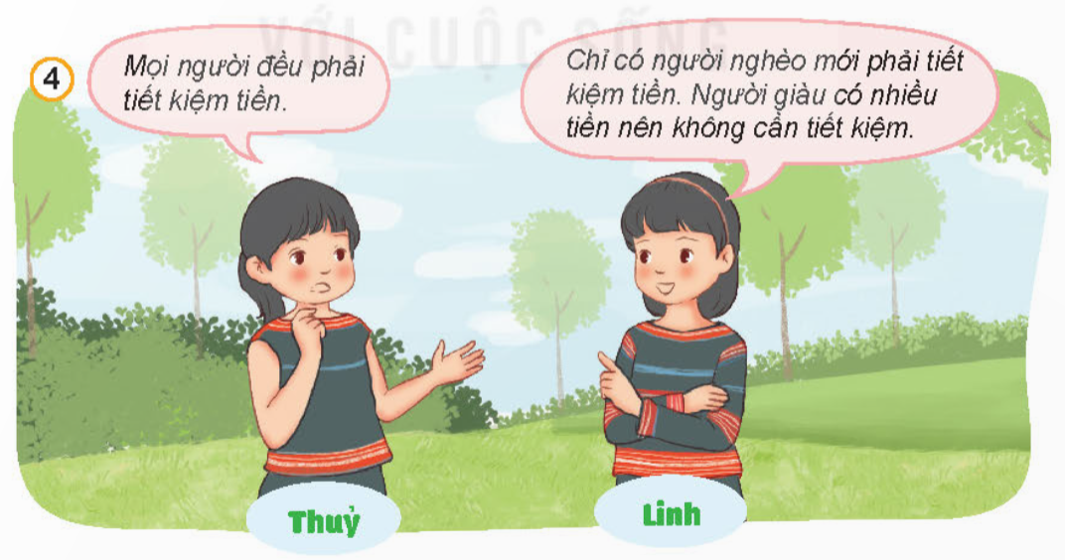
Bài tập 1: Em đồng tình hay không đồng tình với ý kiến của các bạn nào? Vì sao?

Slide 29
HƯỚNG DẪN TRẢ LỜI
Đồng tình với Kiên và không đồng tình với Trung.
Vì tiền dù lớn hay nhỏ đều cần được quý trọng và bảo quản như nhau.
Đồng tình với Hà và không đồng tình với Yến.
Vì có những thứ như thời gian, sức khỏe, tình cảm… không mua được.

Slide 30
HƯỚNG DẪN TRẢ LỜI
Đồng tình với Hoàn và không đồng tình với Phú.
Mỗi người có một cách tiết kiệm khác nhau tùy vào mục đích của họ.
Đồng tình với Thủy và không đồng tình với Linh.
Vì ai cũng phải tiết kiệm để, nếu không tiết kiệm tiêu mãi tiền sẽ hết.

